Slide 1
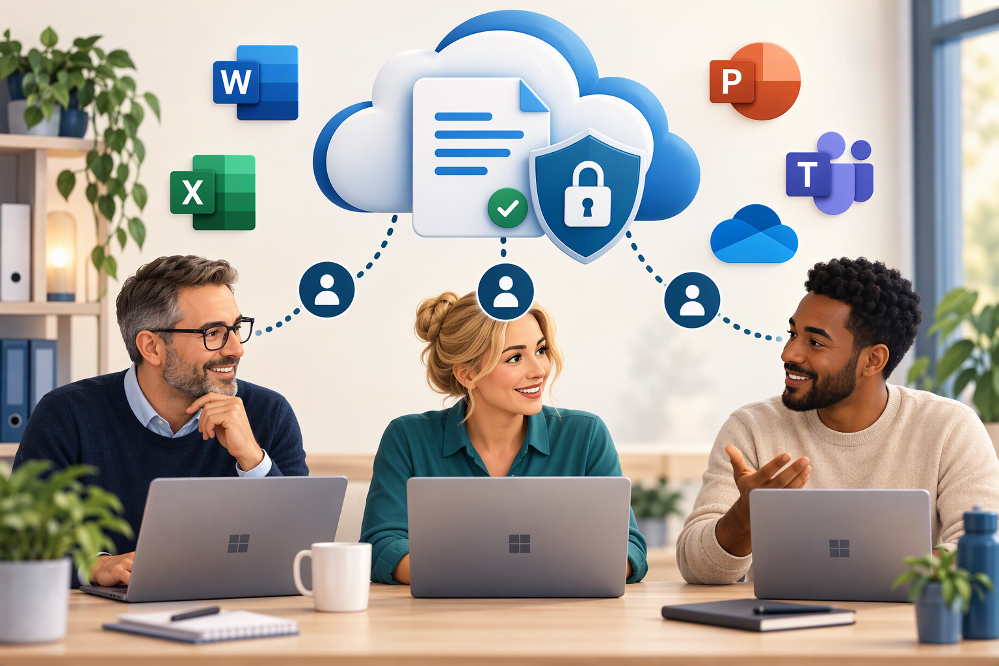
Fildeling og
digital sikkerhed
i praksis
SharePoint • versionshistorik • sikker adfærd
DEL RIGTIGT • BESKYT DATA • STOP OP • KONTROLLÉR • HANDL
1
Notes:
[Sources]
Fildeling og sikkerhed.docx
[/Sources]
[Sources]
Visual on this slide was generated with Microsoft Copilot.
[/Sources]

Slide 2
Det lærer du i dag
01
02
03
Dele Word- og Excel-filer sikkert
Vælge visning eller redigering
Kontrollere og stoppe en deling
04
05
06
Bruge versionshistorik
Genkende phishing og falske links
Handle sikkert på arbejde og privat
2
Notes:
[Sources]
Fildeling og sikkerhed.docx, afsnittet “Det lærer du”
[/Sources]

Slide 3
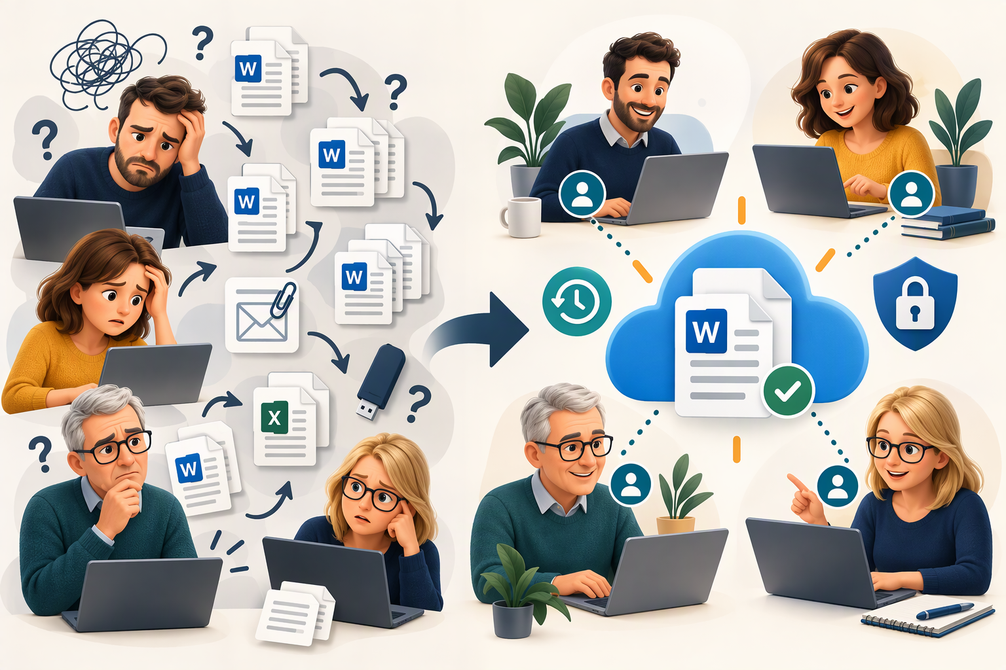
Kopi eller fælles fil?
Vedhæftet kopi
Flere udgaver kan cirkulere. Rettelser skal samles manuelt. Kopier kan leve videre uden kontrol.
Link til SharePoint-fil
Alle arbejder i samme fil. Ændringer samles ét sted. Adgangen kan senere ændres eller stoppes.
3
Notes:
[Sources]
Fildeling og sikkerhed.docx, linje 5-6
[/Sources]
[Sources]
Visual on this slide was generated with Microsoft Copilot.
[/Sources]

Slide 4
Før du deler: stop ved de syv spørgsmål
Er det den rigtige fil?
Er modtageren den rigtige person?
Er visning nok, eller skal personen redigere?
Skal du dele én fil eller en hel mappe?
Indeholder filen fortrolige oplysninger?
Er ekstern deling tilladt?
Virker linket kun for de nødvendige personer?
Del mindst muligt
4
Notes:
[Sources]
Fildeling og sikkerhed.docx, linje 7
[/Sources]

Slide 5
Sådan deler du en fil i SharePoint
1
2
3
4
5
6
7
Find filen
Åbn menuen
Vælg Del
Vælg modtager
Vælg rettighed
Vælg linktype
Send
Bestemte personer
Kontrollér stavningen
Brug denne linktype, når kun navngivne modtagere skal have adgang.
En forkert mailadresse kan sende følsomme oplysninger til den forkerte.
5
Notes:
[Sources]
Fildeling og sikkerhed.docx, linje 8
[/Sources]

Slide 6


Visning eller redigering?
Kan redigere
Kan få vist
Bruges når modtageren skal bidrage til den fælles fil. Personen kan ændre indhold og gemme ændringer.
Bruges når modtageren kun skal læse, kontrollere eller orientere sig. Det reducerer risikoen for utilsigtede ændringer.
Hovedregel: Giv kun den adgang, der er nødvendig for opgaven.
6
Notes:
[Sources]
Fildeling og sikkerhed.docx, linje 9-13
[/Sources]
[Sources]
To AI-genererede konceptikoner: Redigeringsadgang (dokument med blyant) og visningsadgang (dokument med øje). Genereret til denne slide.
[/Sources]

Slide 7

Kontrollér og stop en deling
Find filen i SharePoint
Vælg Administrer adgang
Se personer og aktive links
Ændr rettighed, fjern adgang eller stop linket
Kontrollér igen, at adgangen er væk
Adgang er ikke permanent
7
Notes:
[Sources]
Fildeling og sikkerhed.docx, linje 14
[/Sources]
[Sources]
AI-genereret konceptgrafik: dokument med afbrudt delingslink, som illustrerer at fjerne adgang. Genereret til denne slide.
[/Sources]

Slide 8



Øvelse: Del med omtanke
A deler Word
A deler Excel
A stopper deling
Del med redigeringsadgang. B tilføjer en kort tekst.
Del med visningsadgang. B kontrollerer, at filen ikke kan redigeres.
Åbn Administrer adgang, og stop én af delingerne.
Afslut i par: Hvornår har en kollega brug for at redigere frem for kun at se?
Hvordan kontrollerer I, at delingen er stoppet?
8
Notes:
[Sources]
Fildeling og sikkerhed.docx, linje 15-16
[/Sources]
[Sources]
Tre AI-genererede ikoner: dokument med blyant, regneark med øje og dokument med brudt link. Genereret til denne slide.
[/Sources]

Slide 9
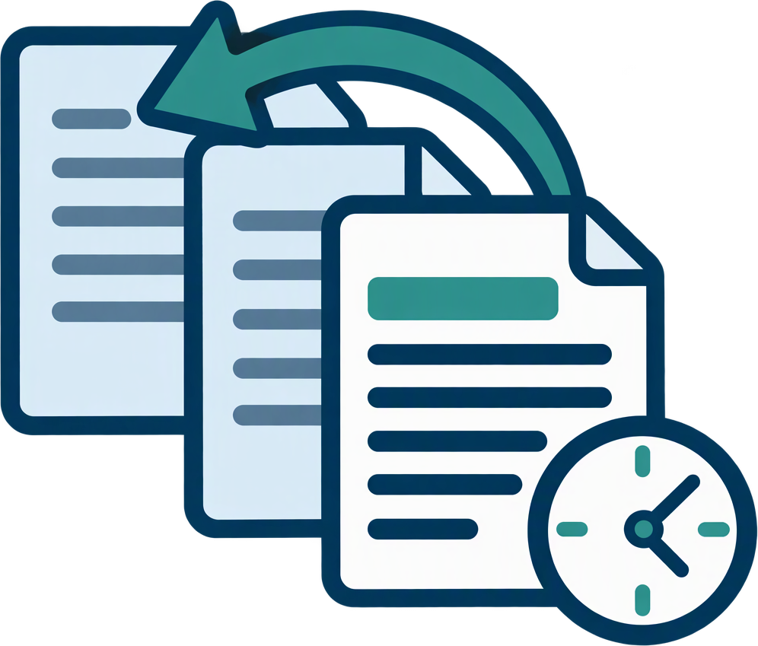
Versionshistorik: et sikkerhedsnet
Når en fil ligger i SharePoint eller OneDrive, kan du se tidligere udgaver og undersøge, hvad der blev ændret.
Brug det ved fejl
Slettet tekst • overskrevne tal • ændrede formler • forkert formatering • utilsigtede rettelser
9
Notes:
[Sources]
Fildeling og sikkerhed.docx, linje 17-18
[/Sources]
[Sources]
AI-genereret illustration: dokumentversioner, tilbagepil og ur. Genereret til slide 9 i præsentationens navyblå og teal stil.
[/Sources]

Slide 10

Fra SharePoint: find en tidligere version
Find filen i dokumentbiblioteket
Vælg de tre prikker eller højreklik
Vælg Versionshistorik
Se dato, tidspunkt og navn
Åbn en tidligere version og kontrollér
Gendan først efter at have vurderet konsekvensen
10
Notes:
[Sources]
Fildeling og sikkerhed.docx, linje 19
[/Sources]
[Sources]
AI-genereret illustration: dokumentmappe med lup og ur. Genereret til slide 10 i præsentationens navyblå og teal stil.
[/Sources]

Slide 11



Fra Word eller Excel
1. Åbn filen
2. Sammenlign
3. Gendan
Åbn filen fra SharePoint. Klik på filnavnet i titellinjen, og vælg Versionshistorik.
Åbn den ønskede tidligere version. Sammenlign den med den aktuelle fil.
Gendan kun, hvis hele den tidligere udgave skal være den aktuelle.
Når en version gendannes, bliver den nyeste version. Historikken bevares.
11
Notes:
[Sources]
Fildeling og sikkerhed.docx, linje 20
[/Sources]
[Sources]
Tre AI-genererede konceptikoner: Åbn fil og versionshistorik, sammenlign dokumentversioner og gendan tidligere version. Genereret til denne slide.
[/Sources]

Slide 12


Øvelse: Lav, ødelæg og gendan
WORD
EXCEL
Skriv et afsnit. Vent på lagring. Slet afsnittet. Find udgaven med afsnittet i versionshistorikken. Åbn den først uden at gendanne.
Indtast tre tal og en SUM-formel. Vent på lagring. Overskriv formlen. Find den korrekte version. Vurdér om du vil gendanne hele filen eller kun kopiere formlen tilbage.
12
Notes:
[Sources]
Fildeling og sikkerhed.docx, linje 21
[/Sources]
[Sources]
To AI-genererede ikoner: dokument med lup til Word-øvelsen og regneark med tilbagepil til Excel-øvelsen. Genereret til slide 12.
[/Sources]

Slide 13
Sikkerhed på arbejdspladsen
Lås computeren hver gang du går: Windows-tast + L
Gem arbejdsfiler i virksomhedens godkendte systemer
Send ikke arbejdsfiler til privat mail
Brug ikke privat skylager eller USB uden godkendelse
Del kun de oplysninger, modtageren har brug for
Følg virksomhedens procedure ved fejl og databrud
Windows
+
L
13
Notes:
[Sources]
Fildeling og sikkerhed.docx, linje 22-32
[/Sources]

Slide 14

Hvis du deler forkert
1
Stop delingen hurtigst muligt
2
Skjul ikke fejlen
3
Kontakt leder, IT eller sikkerhedsansvarlig
4
Oplys fil, modtager, tidspunkt og indhold
14
Notes:
[Sources]
Fildeling og sikkerhed.docx, linje 33
[/Sources]
[Sources]
AI-genereret illustration: dokument med advarsel og taleboble. Genereret til slide 14 i navyblå, teal og coral.
[/Sources]

Slide 15
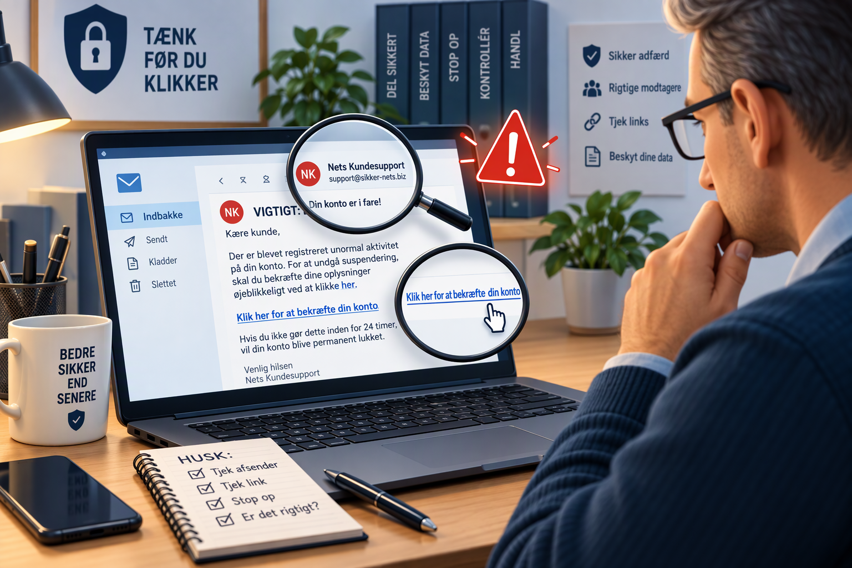
Phishing angriber din adfærd
FRYGT
“Din konto bliver lukket.”
HAST
“Svar inden 30 minutter.”
HJÆLPSOMHED
“Chefen mangler en hurtig tjeneste.”
15
Notes:
[Sources]
Fildeling og sikkerhed.docx, linje 34-36; Digital sikkerhed 2.pdf, side 9-11
[/Sources]
[Sources]
Visual on this slide was generated with Microsoft Copilot.
[/Sources]

Slide 16

Faresignaler i mail og beskeder
Henvendelsen kommer uventet
Du presses til at handle hurtigt
Afsenderadressen afviger
Du skal åbne, logge ind, betale eller godkende
Sproget eller situationen passer ikke
Linkets adresse passer ikke til organisationen
En delt fil har et lokkende eller fortroligt navn
16
Notes:
[Sources]
Fildeling og sikkerhed.docx, linje 37-45
[/Sources]
Grafik: AI-genereret illustration af phishing, OpenAI, 7. november 2026. Kildevalg: AI only. Tilføjet som separat billede; undervisningsteksten er bevaret.

Slide 17
Kontrollér linket før du klikker
Hold musen over linket uden at klikke
Læs adressen, som browseren viser
Find den centrale del af adressen
Vurdér om domænet passer til organisationen
Er du i tvivl: luk beskeden og gå din normale vej
RIGTIGT
login.microsoft.com → microsoft.com
FALSKT
microsoft.com.svindel-eksempel.dk → svindel-eksempel.dk
Hængelåsen viser kryptering. Den beviser ikke, at ejeren er ærlig.
17
Notes:
[Sources]
Fildeling og sikkerhed.docx, linje 46-49; Digital sikkerhed 2.pdf, side 6-8
[/Sources]

Slide 18
Adgangskoder og MFA
STÆRKE KODER
MFA / 2FA
• Lange og unikke adgangskoder eller adgangssætninger
• Genbrug ikke samme kode
• Brug godkendt adgangskodeadministrator
• Del aldrig kode eller engangskode
Kombinér adgangskoden med en anden faktor, fx Microsoft Authenticator. Godkend kun en anmodning, du selv netop har startet.
Ingen rigtige koder i undervisningen.
18
Notes:
[Sources]
Fildeling og sikkerhed.docx, linje 50-58; Digital sikkerhed 1.pdf, side 3-9; Digital sikkerhed 3.pdf, side 7-8
[/Sources]

Slide 19



Privat digital sikkerhed
OPDATER
BACKUP 3-2-1
STOP OP
Windows, iOS eller Android. Apps fra Microsoft Store, App Store eller Google Play. Browseren gennem dens egen menu.
3 kopier. 2 forskellige lagringstyper. 1 kopi et andet sted end den primære enhed.
Kontrollér beskeder, links, loginanmodninger og delte filer, før du handler.
19
Notes:
[Sources]
Fildeling og sikkerhed.docx, linje 59-70; Digital sikkerhed 4.pdf, side 6-8
[/Sources]
Privatdelen: cirka 100 minutter. Brug 2 minutter på overblikket. De konkrete LÆS/GØR/TÆNK-forløb følger PDF 1–4. Undervisning i alt: 10 min introduktion, 55 min fildeling, 35 min versionshistorik, 25 min virksomhed, 40 min phishing og MFA, 100 min privatdel, 25 min opsamling. I alt 290 min. Tider er forslag, som tilpasses holdet.
Grafikker: Tre AI-genererede piktogrammer for opdatering, backup og kontrol af beskeder. OpenAI, 7. november 2026. Billedkilde: AI only.

Slide 20

Opskriften på en stærk adgangskode
Brug en lang adgangssætning, du kan huske
Mindst 15 tegn (opdateret fra PDF’ens 12)
Kombinér store og små bogstaver
Følg tjenestens krav til tal og symboler
Gør hver kode unik, og del den aldrig
20
Notes:
6 minutter. Brug PDF-analogien: Du låser din hoveddør. Låser du også din digitale dør? LÆS betyder ny viden, GØR er afprøvning, TÆNK er refleksion. Originalens minimum på 12 tegn er opdateret til 15. En lang adgangssætning skal også være usædvanlig. Kendte citater og personlige oplysninger er ikke en god genvej.
[Sources]
20_Præsentation_Digital_sikkerhed_1.pdf, side 3–5.
https://www.sikkerdigital.dk/borger/fem-sikre/brug-staerke-kodeord/
[/Sources]
[Sources]
Genbrugt originalgrafik: 20_Præsentation_Digital_sikkerhed_1.pdf, side 3. Udsnit (300, 58, 483, 244). Ingen nyskabt eller genereret grafik.
[/Sources]

Slide 21
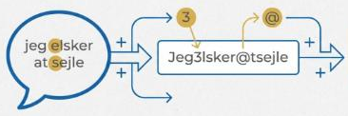
Fra sætning til sikker kode
Sommer!
Et kort, almindeligt ord er let at gætte.
jeg elsker at sejle
Jeg3lsker@tsejle
Tegn som @ gør ikke alene koden sikker.
JegElskerJordbærMedFløde
En lang sætning kan være lettere at huske.
Find din egen usædvanlige sætning.
Undgå citater og oplysninger om dig.
Eksemplerne er offentlige. Brug dem aldrig som dine egne koder.
21
Notes:
5 minutter. Brug de præcise eksempler Sommer! og JegElskerJordbærMedFløde fra PDF side 4. Tal om forskellen i længde. Side 5 viser også jeg elsker at sejle og Jeg3lsker@tsejle. Forklar, at simple tegnskift ikke i sig selv gør koden sikker. Ingen påstande om sekunder eller årtusinder til knækning, da de afhænger af angreb og system.
[Sources]
20_Præsentation_Digital_sikkerhed_1.pdf, side 4–5.
https://www.sikkerdigital.dk/borger/fem-sikre/brug-staerke-kodeord/
[/Sources]
[Sources]
Genbrugt originalgrafik: 20_Præsentation_Digital_sikkerhed_1.pdf, side 5. Udsnit (22, 82, 388, 204). Ingen nyskabt eller genereret grafik.
[/Sources]

Slide 22

Genbrug aldrig dine koder
SAMME NØGLE TIL ALT?
HVORDAN SER DINE VANER UD?
Hvis en hacker får din kode ét sted, kan den blive prøvet andre steder.
Det svarer til samme nøgle til huset, bilen og sommerhuset.
Brug helt forskellige koder.
Undgå en fælles kode med fx FB eller GM til sidst.
Bruger du samme kode flere steder?
Kender din ægtefælle, dine børn eller en kollega din kode?
Er det en god idé? Hvorfor eller hvorfor ikke?
Brug to minutter på at tænke. Fortæl om vaner, aldrig om rigtige koder.
22
Notes:
4 minutter. Bevar PDF’ens nøgleanalogi og de tre refleksionsspørgsmål. Præcisering til originalens basekode med FB eller GM: Disse forudsigelige varianter bør ikke anbefales. Brug forskellige koder fra bunden. PDF side 8 om sikker opbevaring: En privat papirnotesbog kan være et valg, hvis den ligger sikkert. På arbejdet gælder den lokale politik.
[Sources]
20_Præsentation_Digital_sikkerhed_1.pdf, side 7–9.
https://www.sikkerdigital.dk/borger/fem-sikre/brug-staerke-kodeord/
[/Sources]
[Sources]
Genbrugt originalgrafik: 20_Præsentation_Digital_sikkerhed_1.pdf, side 7. Udsnit (113, 62, 406, 131). Ingen nyskabt eller genereret grafik.
[/Sources]

Slide 23
GØR: Byg din egen stærke kode
1. Papir og blyant
2. Byg adgangssætningen
3. Tjek og tænk
Skriv en opdigtet sætning, som er nem at huske.
Vælg noget usædvanligt.
Brug ingen rigtige eller kommende adgangskoder.
Sæt ordene sammen.
Tæl tegnene. Sigt efter mindst 15.
Tilpas til tjenestens krav, hvis den kræver tal eller symboler.
Er sætningen let at gætte?
Lav en helt anden kode til en anden tænkt konto.
Forklar dit valg for en makker.
Tegn som @ erstatter ikke en lang og uforudsigelig kode.
23
Notes:
8 minutter. Følg PDF’ens papir-og-blyant-øvelse med sætning, sammentrækning og kontrol. Faglige præciseringer: Brug øvelseskoder, aldrig rigtige koder, og undlad at sende dem til et online kodeordstjek. Undgå velkendte sange og personlige oplysninger som grundlag. Deltagere må aldrig bruge offentliggjorte eksempler efter undervisningen.
[Sources]
20_Præsentation_Digital_sikkerhed_1.pdf, side 6–9.
https://www.sikkerdigital.dk/borger/fem-sikre/brug-staerke-kodeord/
[/Sources]

Slide 24
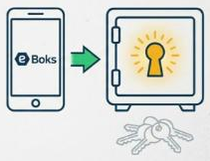
En digital nøglering: e-Boks Kodehusker
1. Aktivér tjenesten
2. Tilføj et emne
3. Se oplysningerne
Åbn e-Boks-appen.
Vælg Plus, Kodehusker og Tilføj.
Opret en hovedadgangskode til din kodehusker.
Vælg Tilføj emne.
Vælg type, fx brugeroplysninger eller noter.
Gem kun en opdigtet oplysning i øvelsen.
Tryk på et gemt emne for at se det.
Glemmer du hovedkoden, kan nulstilling slette dine gemte oplysninger.
TÆNK: Hvad sker der, hvis du mister telefonen eller glemmer hovedkoden?
24
Notes:
6 minutter. Brug PDF’ens konkrete eksempel med e-Boks og de tre trin. Lad oprettelse være frivillig, og demonstrér kun med testoplysninger. Intet privat indhold på fælles skærm. Præcisering fra e-Boks: Man kan nulstille via Glemt adgangskode, men alle gemte koder går tabt. Som alternativ kan undervisningen demonstreres uden at deltagerne ændrer noget. Arbejdskoder gemmes kun efter virksomhedens regler.
[Sources]
20_Præsentation_Digital_sikkerhed_1.pdf, side 12–14.
https://brugersupport.e-boks.dk/hc/da/articles/360008564399-Kodehusker
https://brugersupport.e-boks.dk/hc/da/articles/7515547615250-Glemt-adgangskode-i-Kodehusker
[/Sources]
[Sources]
Genbrugt originalgrafik: 20_Præsentation_Digital_sikkerhed_1.pdf, side 12. Udsnit (266, 82, 477, 244). Ingen nyskabt eller genereret grafik.
[/Sources]

Slide 25
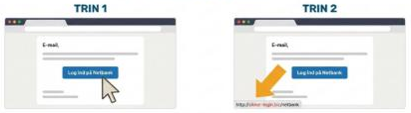
Dit digitale kørekort: Browser og links
GØR: OPDATÉR CHROME
GØR: MUSETRICKET
1. Klik på de tre prikker.
2. Vælg Hjælp og Om Google Chrome.
3. Se status. Genstart, hvis Chrome beder om det.
På en arbejdsenhed følger du IT’s regler.
Hold musen over et link uden at klikke.
Læs den adresse, browseren viser.
PDF’ens eksempel: “Log ind på Netbank” kan skjule en anden adresse.
TÆNK: Stemmer mål og afsender?
En hængelås viser kryptering. Den garanterer ikke en ærlig modtager.
25
Notes:
6 minutter. Demonstrér på en kendt side og uden mistænkelige links. Genbrug PDF’ens analogier: Browseren er bilen, søgemaskinen er GPS. Røntgensyn for links er at holde musen over uden klik. Tastaturgenveje og placering af linkmålet afhænger af browser. Undervisningens tidligere links-slide giver domæneeksempler.
[Sources]
20_Præsentation_Digital_sikkerhed_2.pdf, side 4 og 8–11.
[/Sources]
[Sources]
Genbrugt originalgrafik: 20_Præsentation_Digital_sikkerhed_2.pdf, side 11. Udsnit (50, 124, 462, 238). Ingen nyskabt eller genereret grafik.
[/Sources]

Slide 26



De tre færdselsregler for MitID
DIN DIGITALE UNDERSKRIFT
TÆNK: DU SER FJERNSYN
Vis aldrig din kode til andre.
Godkend kun en handling, du selv har startet.
Læs altid teksten, før du godkender.
MitID kan både identificere dig og godkende handlinger.
Telefonen beder dig pludselig om en MitID-godkendelse.
Du har ikke startet et login eller en betaling.
Hvad gør du? Hvad gør du, hvis nogen ringer og presser dig?
Godkend aldrig noget på opfordring fra en uventet opkalder.
26
Notes:
8 minutter. Brug PDF’ens tv-situation og tre færdselsregler. Facit: Undlad godkendelsen. Afbryd presset og kontakt selv banken via en kendt kanal ved mistanke. Præcisering: MitID er ikke altid en juridisk underskrift, det bruges også til identifikation. Ingen rigtige godkendelser i undervisningen.
[Sources]
20_Præsentation_Digital_sikkerhed_2.pdf, side 12–13.
https://www.mitid.dk/en-gb/security/phishing/
[/Sources]
[Sources]
Genbrugt originalgrafik: 20_Præsentation_Digital_sikkerhed_2.pdf, side 13. Udsnit (58, 63, 147, 144). Ingen nyskabt eller genereret grafik.
[/Sources]
[Sources]
Genbrugt originalgrafik: 20_Præsentation_Digital_sikkerhed_2.pdf, side 13. Udsnit (224, 63, 300, 145). Ingen nyskabt eller genereret grafik.
[/Sources]
[Sources]
Genbrugt originalgrafik: 20_Præsentation_Digital_sikkerhed_2.pdf, side 13. Udsnit (377, 70, 461, 144). Ingen nyskabt eller genereret grafik.
[/Sources]

Slide 27

Detektivens tjekliste: Sikker nethandel
DET UNDERSØGER DU
GØR: VERIFICÉR VIRKSOMHEDEN
e-mærket: Tjek, at certificeringen er ægte.
Trustpilot: Læs anmeldelser kritisk.
“Om os”: Find CVR-nummer, adresse og kontaktinfo.
Ingen af delene er et sikkert facit alene.
1. Find det 8-cifrede CVR-nummer.
2. Åbn cvr.dk i en ny fane.
3. Slå nummeret op.
4. Stemmer navn og adresse med webshoppen?
27
Notes:
9 minutter. Brug PDF’ens detektivmetafor, tre tjekpunkter og CVR-opgave. Vælg en kendt butik eller en ufarlig forberedt case. Intet køb. Kontroller en påstået certificering hos e-mærket, da logoer kan kopieres. CVR-oplysninger kan også misbruges. En butik kan være legitim uden e-mærket.
[Sources]
20_Præsentation_Digital_sikkerhed_3.pdf, side 9–11.
https://www.emaerket.dk/spot-en-fupbutik/
[/Sources]
[Sources]
Genbrugt originalgrafik: 20_Præsentation_Digital_sikkerhed_3.pdf, side 9. Udsnit (157, 76, 345, 214). Ingen nyskabt eller genereret grafik.
[/Sources]

Slide 28



Cookie-skjoldet og den usynlige kappe
COOKIE-SKJOLDET
DEN USYNLIGE KAPPE
Nødvendige cookies hjælper siden med at virke, fx en indkøbskurv.
Statistik og markedsføring kan følge din adfærd.
GØR: Find “Kun nødvendige”, “Afvis” eller “Indstillinger”.
GØR: Åbn inkognito i Chrome med Ctrl + Shift + N.
Browseren gemmer ikke historikken efter sessionen.
Luk alle private vinduer. Downloads og bogmærker bliver liggende.
TÆNK: Inkognito gør dig ikke anonym over for sider eller netværk.
28
Notes:
7 minutter. Brug PDF’ens cookie-skjold og usynlige kappe, herunder gavekøbs-eksemplet. Præcisering: Cookies kan eksistere under en privat session og slettes ved afslutning. Privat browsing gør ikke brugeren anonym. Brug ingen private login eller betalingsoplysninger i demonstrationen.
[Sources]
20_Præsentation_Digital_sikkerhed_3.pdf, side 3–6.
https://support.google.com/chrome/answer/95464?hl=en&co=GENIE.Platform%3DDesktop
[/Sources]
[Sources]
Genbrugt originalgrafik: 20_Præsentation_Digital_sikkerhed_3.pdf, side 3. Udsnit (100, 84, 183, 166). Ingen nyskabt eller genereret grafik.
[/Sources]
[Sources]
Genbrugt originalgrafik: 20_Præsentation_Digital_sikkerhed_3.pdf, side 3. Udsnit (328, 85, 414, 166). Ingen nyskabt eller genereret grafik.
[/Sources]
[Sources]
Genbrugt originalgrafik: 20_Præsentation_Digital_sikkerhed_3.pdf, side 5. Udsnit (221, 74, 290, 129). Ingen nyskabt eller genereret grafik.
[/Sources]

Slide 29



Den gyldne regel for backup: 3-2-1
3 kopier
2 typer medier
1 kopi ude af huset
Hav tre kopier af uerstattelige data.
Tæl originalen med.
TÆNK: Hvilke billeder eller breve ville du være ked af at miste?
Gem kopierne på forskellige medier.
Fx computerens harddisk og en ekstern harddisk.
Afbryd den eksterne kopi efter brug.
Hav en kopi et andet sted.
Fx en egnet cloud-backup.
Kontrollér, hvordan du kan hente en slettet eller ændret fil tilbage.
TÆNK: Hvis computeren bliver stjålet i morgen, hvad mister du så?
29
Notes:
6 minutter. Brug PDF’ens scenarie om tyveri eller brand og spørgsmålet om uerstattelige familiebilleder. Den simple løsning er automatisk cloudløsning plus en separat kopi på ekstern harddisk. Præcisering: Synkronisering alene er ikke en uafhængig backup. Brug næste eksisterende slide til at forklare det. Lav efterfølgende en konkret backupplan.
[Sources]
20_Præsentation_Digital_sikkerhed_4.pdf, side 6–8.
[/Sources]
[Sources]
Genbrugt originalgrafik: 20_Præsentation_Digital_sikkerhed_4.pdf, side 7. Udsnit (62, 140, 131, 194). Ingen nyskabt eller genereret grafik.
[/Sources]
[Sources]
Genbrugt originalgrafik: 20_Præsentation_Digital_sikkerhed_4.pdf, side 7. Udsnit (201, 140, 310, 194). Ingen nyskabt eller genereret grafik.
[/Sources]
[Sources]
Genbrugt originalgrafik: 20_Præsentation_Digital_sikkerhed_4.pdf, side 7. Udsnit (379, 130, 458, 195). Ingen nyskabt eller genereret grafik.
[/Sources]
Fra dit sikkerhedsforløb: Digital sikkerhed 4, side 6–8

Slide 30
Synkronisering er ikke altid backup
SYNK
BACKUP
Hvis en fil slettes eller ændres, kan ændringen også blive synkroniseret. Versionshistorik, papirkurv og separat backup beskytter på forskellige måder.
30
Notes:
[Sources]
Fildeling og sikkerhed.docx, linje 67-70
[/Sources]
5 minutter. Bed deltagerne forklare, hvad der kan ske, når en sletning synkroniserer. Brug derefter øvelsen om eget sikkerhedstjek.

Slide 31

Sundhedstjek: Er din vagthund vågen?
DIN INDBYGGEDE VAGTHUND
GØR: WINDOWS SIKKERHED
Malware er ondsindet software.
Ransomware kan låse dine filer og kræve løsepenge.
Windows har indbygget beskyttelse, som du kan se i Windows Sikkerhed.
1. Åbn Start, og skriv “Sikkerhed”.
2. Vælg Windows Sikkerhed.
3. Se status for virusbeskyttelse og firewall.
4. Læs advarsler. På arbejde kontakter du IT.
31
Notes:
7 minutter. Følg PDF’ens sundhedstjek. Brug deltagernes egen enhed, eller demonstrér. Farver og tekster kan variere. Slå ikke beskyttelse fra og tilsidesæt ikke virksomhedens opsætning. Undgå originalens absolutte rangordning af ransomware som den farligste type. Antivirus erstatter ikke opdateringer og omtanke.
[Sources]
20_Præsentation_Digital_sikkerhed_4.pdf, side 3–5.
[/Sources]
[Sources]
Genbrugt originalgrafik: 20_Præsentation_Digital_sikkerhed_4.pdf, side 4. Udsnit (58, 122, 249, 219). Ingen nyskabt eller genereret grafik.
[/Sources]

Slide 32

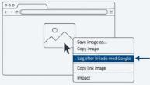
Kritisk sans er din bedste firewall
FAKE NEWS OG DEEPFAKES
GØR: BILLEDSØGNING
AI kan skabe overbevisende billeder, lyd og video.
En deepfake kan efterligne en persons ansigt eller stemme.
Stop op, når en nyhed gør dig meget bange eller forarget.
Tjek afsenderen og fx TjekDet.
1. Find et billede, du vil undersøge.
2. Højreklik i Chrome, og vælg billedsøgning med Google eller Lens.
3. Undersøg, hvor billedet ellers optræder.
Tjek dato og sammenhæng.
Hænder, øjne og mærkelig tekst kan vække mistanke, men giver ikke et sikkert facit.
32
Notes:
6 minutter. Brug PDF’ens øvelse med omvendt billedsøgning og de visuelle tegn som anledning til undersøgelse. En billedsøgning beviser ikke i sig selv, at materialet er ægte, og finder ikke nødvendigvis alle forekomster. Menuens navn varierer. Brug et ufølsomt billede. Visuelle fejl er ikke en pålidelig facitliste, og et gammelt ægte billede kan også bruges i en falsk kontekst.
[Sources]
20_Præsentation_Digital_sikkerhed_4.pdf, side 9–11.
[/Sources]
[Sources]
Genbrugt originalgrafik: 20_Præsentation_Digital_sikkerhed_4.pdf, side 11. Udsnit (17, 76, 123, 193). Ingen nyskabt eller genereret grafik.
[/Sources]
[Sources]
Genbrugt originalgrafik: 20_Præsentation_Digital_sikkerhed_4.pdf, side 11. Udsnit (272, 160, 465, 270). Ingen nyskabt eller genereret grafik.
[/Sources]

Slide 33

Dine grundlæggende digitale rettigheder
INDSIGT OG SLETNING
TÆNK: HVORFOR SKAL DE VIDE DET?
Retten til indsigt:
Du kan spørge en virksomhed: “Hvad ved I om mig?”
Retten til sletning:
Du kan bede om at få oplysninger slettet. Der findes undtagelser, fx lovkrav om opbevaring.
En konkurrence beder om dit telefonnummer.
Hvorfor skal de bruge det?
Hvilke oplysninger er nødvendige?
Giv kun de oplysninger, der er behov for.
GDPR skal beskytte dine personoplysninger og give dig rettigheder.
33
Notes:
4 minutter. Brug PDF’ens formulering Hvad ved I om mig? og konkurrence-eksemplet om telefonnummer. Præcisering: At kundeforholdet ophører giver ikke automatisk ret til, at alle oplysninger slettes. Virksomheden kan have ret eller pligt til at bevare nogle oplysninger. Undgå at love ubetinget sletning.
[Sources]
20_Præsentation_Digital_sikkerhed_4.pdf, side 12–13.
https://www.datatilsynet.dk/regler-og-vejledning/de-registreredes-rettigheder-
[/Sources]
[Sources]
Genbrugt originalgrafik: 20_Præsentation_Digital_sikkerhed_4.pdf, side 12. Udsnit (183, 80, 327, 225). Ingen nyskabt eller genereret grafik.
[/Sources]

Slide 34
Vogterens tjekliste: De 10 bud
DINE ADGANGE
DIN ADFÆRD PÅ NETTET
DINE ENHEDER OG DATA
Brug lange, unikke koder.
Lås computeren med Windows + L.
Brug totrinslogin på mail og sociale medier.
Tjek adresselinjen.
Vær skeptisk over for utrolige tilbud.
Gå selv til en kendt app eller side.
Vælg cookies bevidst.
Hold computer og browser opdateret.
Lav sikkerhedskopier.
Stop op, før du deler en vild nyhed.
TÆNK: Hvilken vane vil du ændre på arbejdet og derhjemme?
34
Notes:
4 minutter. Genbrug PDF’ens afsluttende tjekliste grupperet efter adgang, netadfærd og enheder. Giv deltagerne et konkret valg og bed om en dato. Handlingsvejledning ved svindel fra den tidligere version kan bruges mundtligt ved behov, men denne slide følger brugerens PDF-indhold.
[Sources]
20_Præsentation_Digital_sikkerhed_4.pdf, side 14.
[/Sources]

Slide 35
Case: Hvad gør du?
CASE 1
CASE 2
CASE 3
En kollega skal indtaste næste måneds tal i et fælles Excel-ark. Hvilken adgang vælger du? Hvordan deler du?
En formel er overskrevet. Skal du gendanne hele versionen eller kopiere den korrekte formel tilbage?
Du får en uventet mail om “Lønoversigt november.xlsx”. Hvad kontrollerer du, før du gør noget?
35
Notes:
[Sources]
Fildeling og sikkerhed.docx, linje 16, 21 og 45
[/Sources]

Slide 36
Fem vaner, der gør den største forskel
1
2
3
4
5
DEL RIGTIGT
BESKYT DATA
STOP OP
KONTROLLÉR
HANDL
Sikkerhed er ikke én handling. Det er en vane, du gentager.
36
Notes:
[Sources]
Fildeling og sikkerhed.docx, samlet opsamling
[/Sources]

Slide 37


Tak for denne gang
Forløbet er slut. Tak for jeres deltagelse.
Husk evalueringen
Udfyld evalueringen, inden du går.
37
Notes:
Grafikker: AI-genererede festballoner og highfive med stjerner, OpenAI, 7. november 2026. Billedkilde: AI only.

